Slide 1
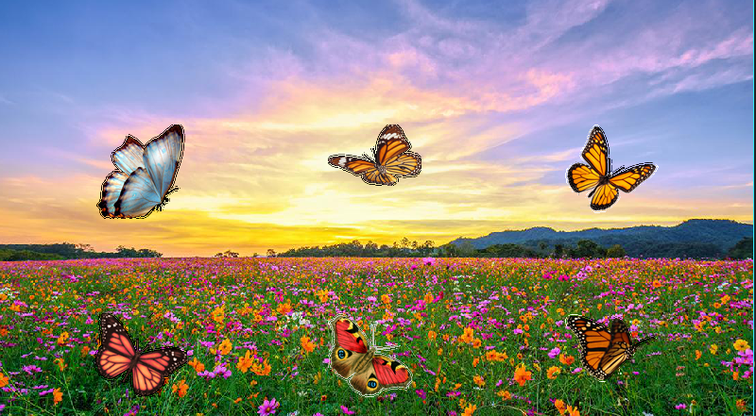
Catching Butterfies
Catching butterflies
Мустафаев Абдулла

Slide 2
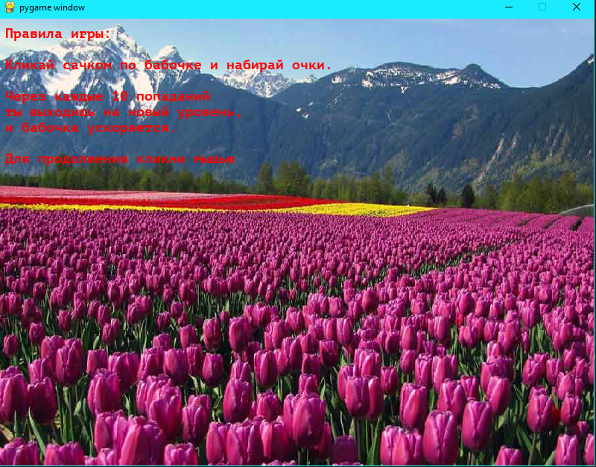
Об игре
В игре Catching Butterfies игрок должен ловить бабочек сачком

Slide 3






На каждом уровне меняется фон
Перед началом игры можно выбрать одну из 6 бабочек:

Slide 4
При создании использовались библиотеки OS, PyGame, Random, Sys, классы Butter, Cursor
Используются технологии, изученные в курсе
У игры есть музыкальное сопровождение, озвучка попаданий и несколько бабочек
Бабочка двигается хаотично
~300 строк кода

Slide 5
В игру можно добавить больше бабочек, фонов, выбор уровня сложности, выбор сачка, Game Over

